Slide 1

Säsongsrapport för
IK Sirius

Slide 2

Övergripande
säsongsstatistik
Sirius
Mostståndare
Totala mål: 72 - 42 %
Skott på mål (skottförsök): 218 (593) - 44 % (49 %)
Närkamper och brytningar: 1232 - 53 %
Hörnornmål (hörnor): 20 (164) - 43 % (50 %)
Bollinnehav: 14:35:50 - 52 %
Totala mål: 100 - 58 %
Skott på mål (skottförsök): 282 (625) - 56 % (51 %)
Närkamper och brytningar: 1114 - 47 %
Hörnornmål (hörnor): 27 (165) - 57 % (50 %)
Bollinnehav: 13:37:28 - 48 %

Slide 3
Skott- och
målstatistik
Sirius, XG: 82.88
Mostståndare, XG: 89.12
Skottyp | Antal mål | Antal skott | Mål- procent
Fast | 17 | 158 | 10.8 %
Centralt | 13 | 70 | 18.6 %
Utifrån | 11 | 240 | 4.6 %
Retur | 9 | 36 | 25.0 %
Friställande | 9 | 19 | 47.4 %
Inlägg | 10 | 52 | 19.2 %
Dribbling | 3 | 18 | 16.7 %
Totalt | 72 | 593 | 12.1 %
Skottyp | Antal mål | Antal skott | Mål- procent
Fast | 26 | 171 | 15.2 %
Centralt | 18 | 85 | 21.2 %
Utifrån | 14 | 235 | 6.0 %
Retur | 12 | 35 | 34.3 %
Friställande | 12 | 20 | 60.0 %
Inlägg | 10 | 41 | 24.4 %
Dribbling | 8 | 38 | 21.1 %
Totalt | 100 | 625 | 16.0 %

Slide 4
Inspel
Sirius
Mostståndare
Inspelsmål/inspelsskott: 10/52 = 19.2 %
Inspelsskott/inspel: 52/268 = 19.4 %
Totala % mål, skott, inspel: 50.0 % 55.9 % 55.6 %
Inspelsmål/inspelsskott: 10/41 = 24.4 %
Inspelsskott/inspel: 41/214 = 19.2 %
Totala % mål, skott, inspel: 50.0 % 44.1 % 44.4 %

Slide 5
Bollvinster
Sirius
Mostståndare
Vunna närkamper: 1043 (54 %)
Brytningar: 189 (46 %)
Bolltapp: 103 (62 %)
Vunna närkamper: 895 (46 %)
Brytningar: 219 (54 %)
Bolltapp: 63 (38 %)

Slide 6
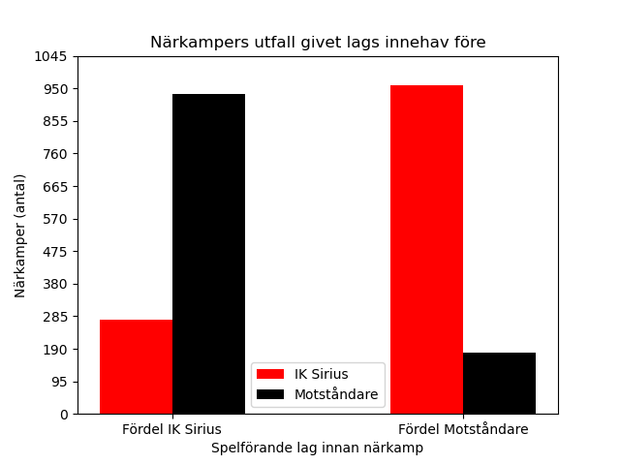
Närkamper
och deras utfall
 | Efter Mostståndare | Efter Sirius
Före Mostståndare | 180 | 958
Före Sirius | 934 | 274

Slide 7
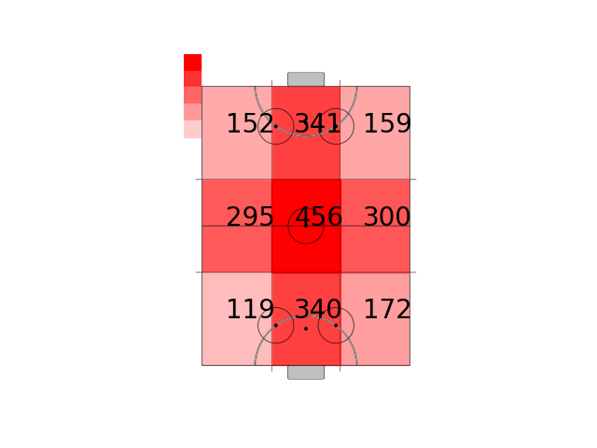
Alla närkamper och brytningar per zon

Slide 8
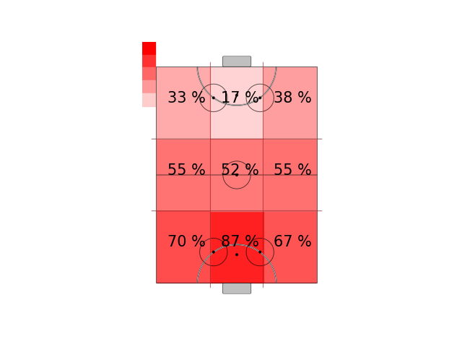
IK Sirius vunna närkamper och brytningar per zon

Slide 9
Hörnor
Sirius
Mostståndare
Högermål/högerhörnor: 11/95 = 12 %
Vänstermål/vänsterhörnor: 9/69 = 13 %
Mål/totala hörnor: 20/164 = 12 %
Högermål/högerhörnor: 15/84 = 18 %
Vänstermål/vänsterhörnor: 11/81 = 14 %
Mål/totala hörnor: 26/165 = 16 %

Slide 10
Resultat av
skott utifrån
Sirius: 240 st
Mostståndare: 235 st
Mål: 11 (5 %)
Utanför: 85 (35 %)
Täckta: 76 (32 %)
Räddningar: 68 (28 %)
Mål: 14 (6 %)
Utanför: 91 (39 %)
Täckta: 49 (21 %)
Räddningar: 81 (34 %)

Slide 11
Bollinnehav efter
skott utifrån
Sirius: 225 st
Mostståndare: 217 st
Sirius: 71 (32 %)
Mostståndare: 154 (68 %)
Mostståndare: 54 (25 %)
Sirius: 163 (75 %)

Slide 12
Händelsen efter skott
utifrån: anfallare
Sirius: 225 st
Mostståndare: 217 st
Mål: 3 (1 %)
Skott: 16 (7 %)
Hörnor: 35 (16 %)
Mål: 3 (1 %)
Skott: 7 (3 %)
Hörnor: 33 (15 %)

Slide 13
Händelsen efter skott
utifrån: försvarare
Sirius: 217 st
Mostståndare: 225 st
Utkast: 129 (59 %)
Rensning: 8 (4 %)
Utkast: 116 (52 %)
Rensning: 3 (1 %)

